Slide 3
Voorstellen
Bernou Boven – Universiteit van Amsterdam
Dorien Dorresteijn – GLOBE Nederland
Marcella van Steenbergen – GLOBE Nederland

Slide 4
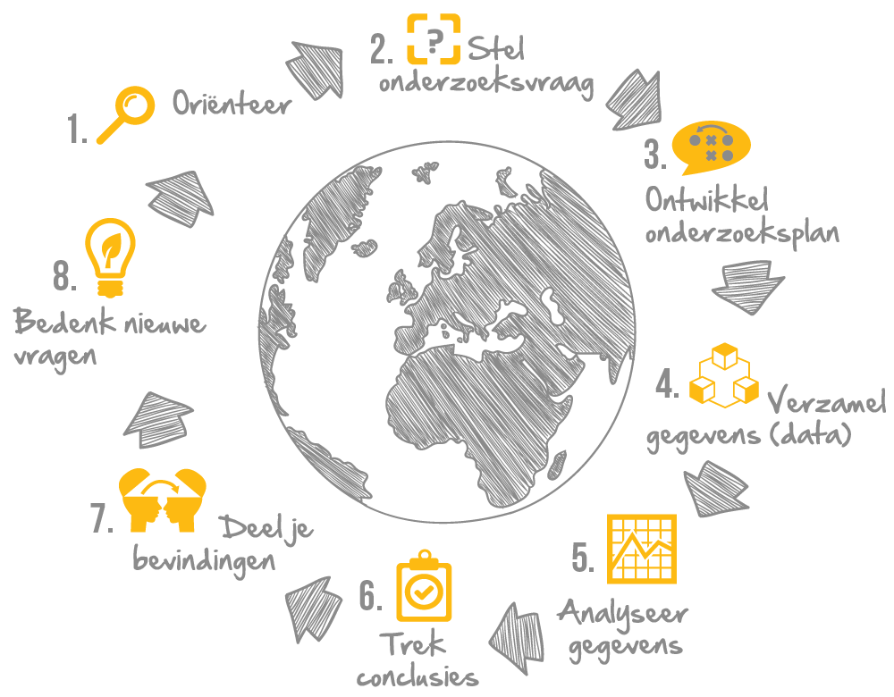
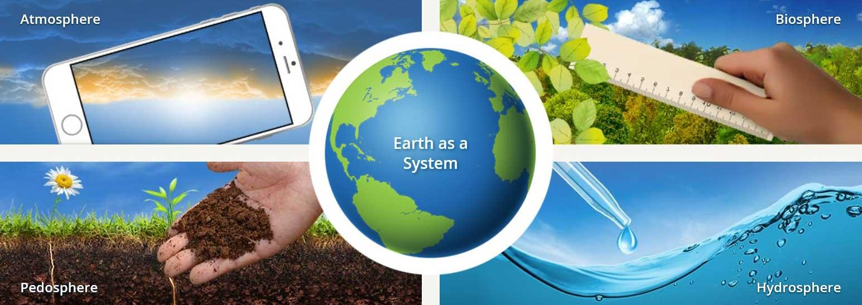
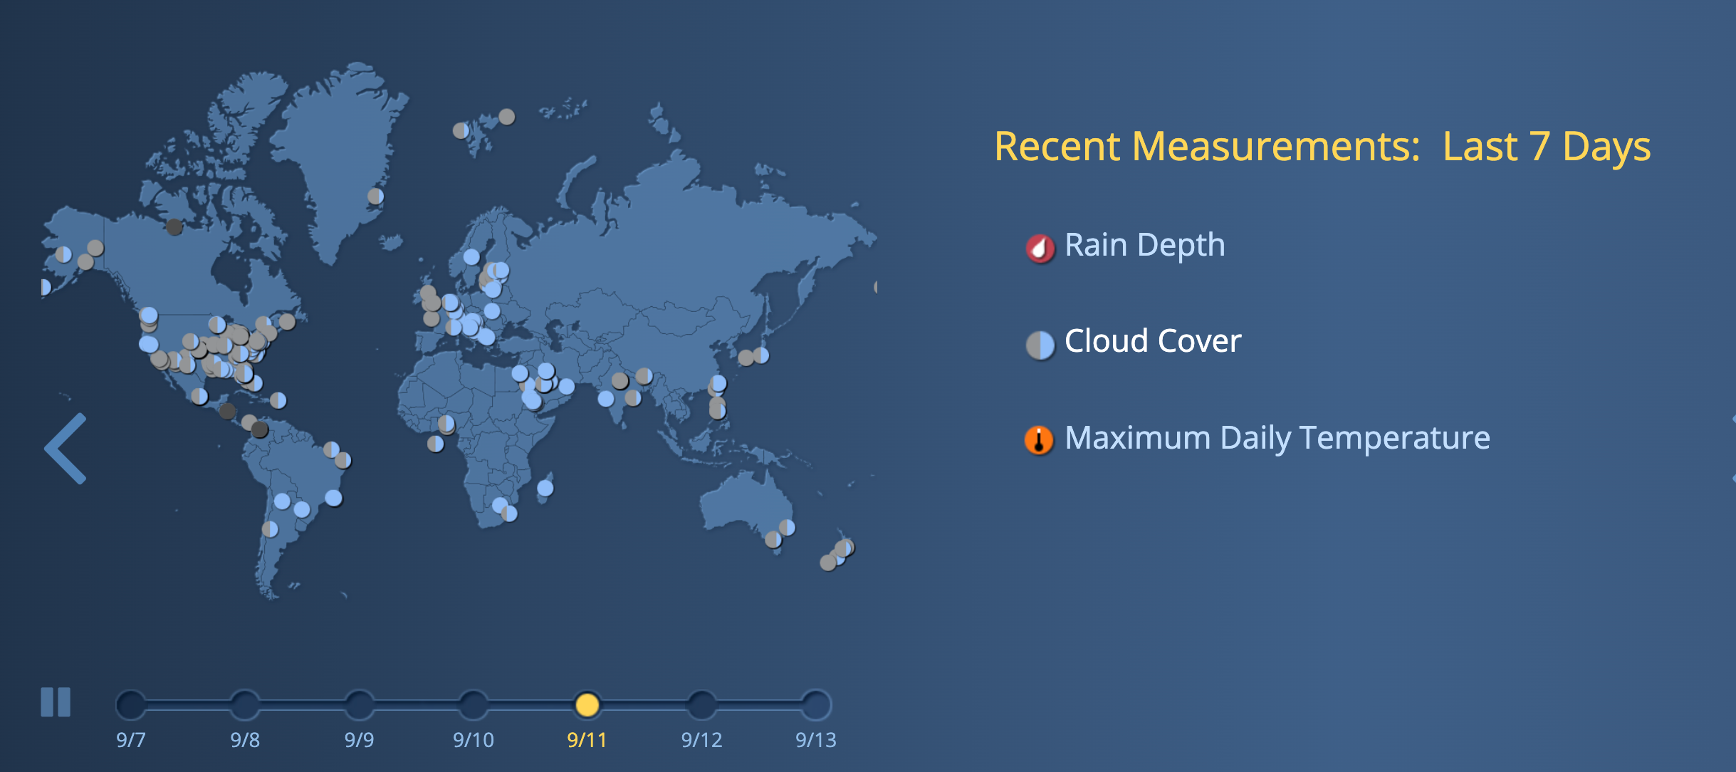
GLOBE
Global Learning and Observations to
Benefit the Environment
NASA
GLOBE is een netwerk van 37.000 scholen in 127 landen die onderzoek doet aan natuur en milieu in samenwerking met wetenschappers. Alle middelbare scholieren in Nederland kunnen helpen met dit wereldwijde GLOBE onderzoek.
Notes:
Filmpje afspelen vanaf 0:10 https://www.youtube.com/watch?time_continue=11&v=FngNHiMrIm8&feature=emb_logo
Dit zijn de landen van de wereld waar GLOBE scholen zitten met actuele metingen van 10/11/2022.
Bron afbeelding: https://www.globe.gov/globe-community/community-map

Slide 5
Programma
Wat? | Tijd
Opening | 15.50
LessonUp | 16.00
Wetenschappelijk onderzoek naar microplastics | 16.10
Algemene informatie - lesmateriaal - teams verdelen: 10x4 docenten | 16.15
Aan de slag per team - 500 ml water filtreren (5 min) - membraan analyseren onder microscoop + data invullen (15 min) - korte pitch per team over resultaten (1 min/team) | 16.20
Afronding + vragen | 16.55

Slide 6
LessonUp

Slide 7
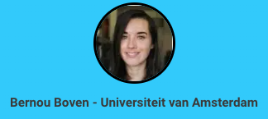
Wetenschappelijk onderzoek
Wetenschappelijke waarde data
Informatie uit het hele land
Veel datapunten
Open source
Filmpje Bernou om leerlingen te motiveren
Didactische waarde
Introductie met wetenschappelijke methode
Systematisch werken
Interdisciplinaire problemen

Slide 8
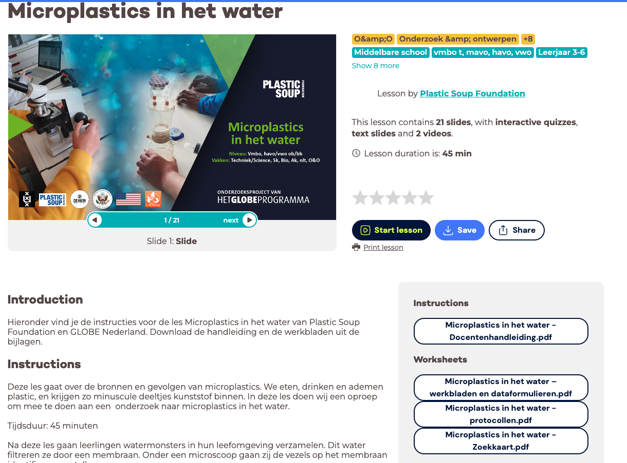
Lesmateriaal
Gratis lesmateriaal via Plastic Soup Foundation
Uitgebreider lesmateriaal voor GLOBE scholen

Slide 9
Onderzoekscyclus
Leerlingen doorlopen bij hun onderzoek naar microplastics in het water de onderzoekscyclus aan de hand van een werkblad
4. Gegevens verzamelen In het veld: Monsterfles + stok In het lab: Filtreren m.b.v. filtratieset

Slide 10
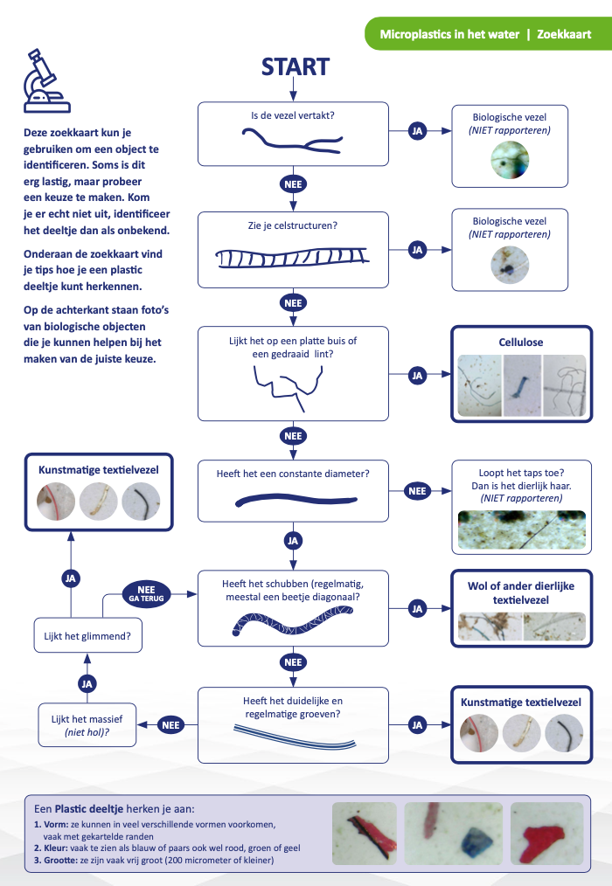
5. Analyseer gegevens m.b.v. microscoop, zoekkaart, XLS, survey (GLOBE school)

Slide 11
7. Deel je bevindingen
GLOBE school
1. Deel verslag, filmpje, Powerpoint etc via website
2. Kom 7 juni naar de science fair en maak kans op trip naar Pieterburen!

Slide 12
Lesmateriaal - samenvatting
LessonUp met filmpje wetenschapper
Werkblad met dataformulieren
Protocollen
Zoekkaart + herkenningsgids
Docentenhandleiding

Slide 13
Zelf aan de slag
In teams van 4 personen aan het werk:
Verzamel gegevens (5min): 500 ml water filtreren
Analyseer gegevens (15 min): membraan analyseren onder microscoop + data invullen
Deel je bevindingen (1 min/team): korte pitch per team over resultaten
Bestanden en links staan op: www.globenederland.nl/microplastics met verwijzing naar website Plastic Soup Foundation

Slide 14
Pitch per team (1 min./team)
Wat heb je ontdekt?
Wat heb je geleerd?
Zie je aansluiting/toepassing in je les?

Slide 15
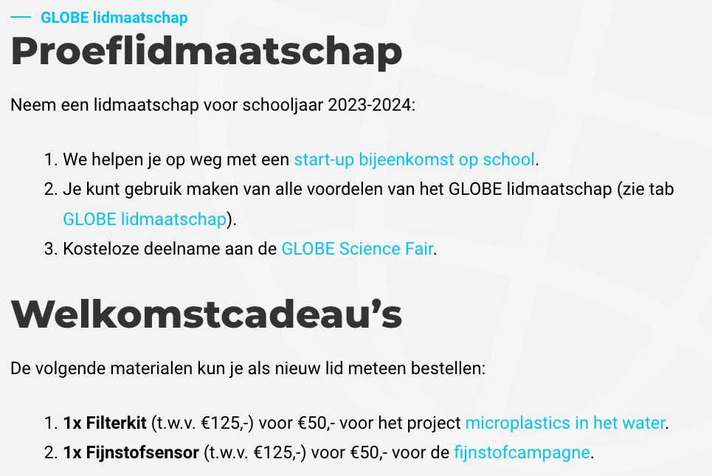
Afronding
GLOBE
Wat doet GLOBE nog meer?
Lid worden?
Bekijk www.globenederland.nl/microplastics
Subsidieaanvraag wateronderwijs:
problue.school
Vragen?

